Slide 1
Обучающий семинар для педагогического коллектива
«Модернизация воспитательной работы в школе: стратегия, ценности и смыслы»

Slide 2
* МЫ все - участники национального проекта «Патриотическое воспитание граждан России» * Погружаемся в проблематику реализации новой рабочей Программы воспитания для Оу * Цель - единые воспитательные процессы во всех школах страны * Воплощаем цели и задачи государства на уровне оо

Slide 3
1 сентября 2020 года по указу президента внесены изменения закон «Об образовании» по вопросам воспитания обучающихся»
Изложено в новой редакции понятие «воспитание» как «деятельность, направленная на развитие личности, создание условий для самоопределения и социализации обучающихся на основе социокультурных, духовно-нравственных ценностей и принятых в российском обществе правил и норм поведения в интересах человека, семьи, общества и государства, формирование у обучающихся чувства патриотизма, гражданственности, уважения к памяти защитников Отечества и подвигам Героев Отечества, закону и правопорядку, человеку труда и старшему поколению, взаимного уважения, бережного отношения к культурному наследию и традициям многонационального народа Российской Федерации, природе и окружающей среде»

Slide 4
Программа воспитания
Специалистами Института стратегии развития образования (Москва) предложена Примерная программа воспитания и методические рекомендации для школ по разработке новых рабочих программ воспитания
Каждая школа до 1 сентября 2021 года должна разработать свою рабочую программу воспитания
В вашей школе уже прошла обучение и приступила к разработке проекта Программы воспитания рабочая группа

Slide 5
Педагогический взгляд на воспитание в школе
Советское время - государственный заказ на воспитание «строителя коммунизма»
90-ые годы - школьное воспитание потеряло идеологическую основу
2009 год - принята Концепция духовно-нравственного развития и воспитания личности гражданина России, в которой был сформулирован национальный воспитательный идеал и базовые национальные ценности как основа содержания воспитания в школе

Slide 6
ПРИНЦИПЫ И ПОДХОДЫ К РЕАЛИЗАЦИИ ПРОГРАММЫ
Поддержка разнообразия детства
Сохранение ценности и уникальности детства
Позитивная социализация ребенка
Сотрудничество и содействие детей и взрослых
Партнерство и сотрудничество с семьей
Сетевое взаимодействие с социальными партнерами
Развивающее вариативное воспитание и образование
Инвариантность целей Программы

Slide 7
Цель внедрения программы воспитания
НЕ разработать новый нечитаемый документ, а
перестроить воспитательную деятельность образовательной организации на основе системного подхода и традиционных ценностей

Slide 8
Если ребенок не мотивирован,
если ценностно-ориентированная
среда не сформирована,
то учиться ребенок не будет

Slide 9
Мы должны ответить себе на следующие вопросы:
В чем состоит стратегическая цель внедрения новой
Программы воспитания?
- Что является основой ее содержания?
Какие задачи стоят перед каждым из вас в процессе ее
разработки и реализации?

Slide 10
Чему, на Ваш взгляд, школа должна в первую очередь научить ребенка?

Slide 11
В каких условиях мы осуществляем воспитание детей
Условия внешние
* агрессивное информационное пространство СМИ
* кризис института семьи
* отсутствие устойчивых межпоколенческих связей
* утрата традиционного уклада жизни
* суррогатность массовой культуры

Slide 12
К чему могут приводить такие условия

Slide 13
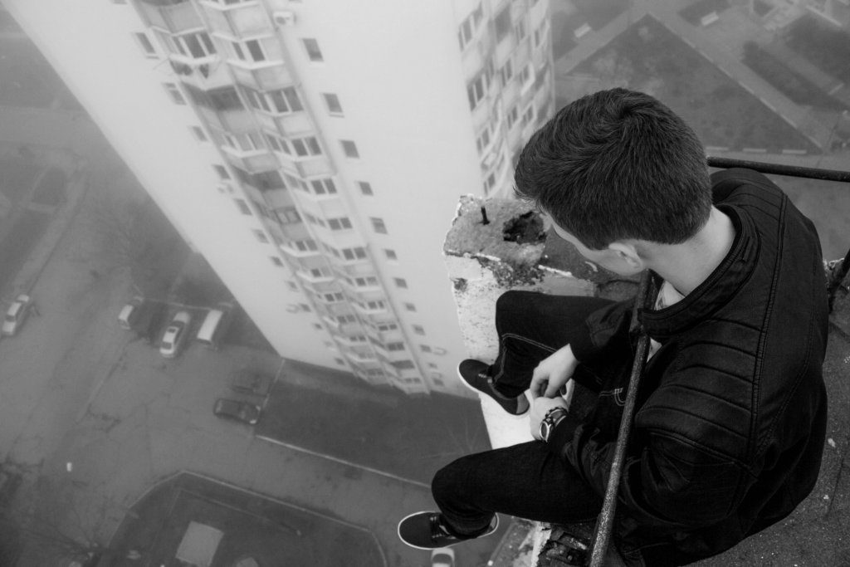
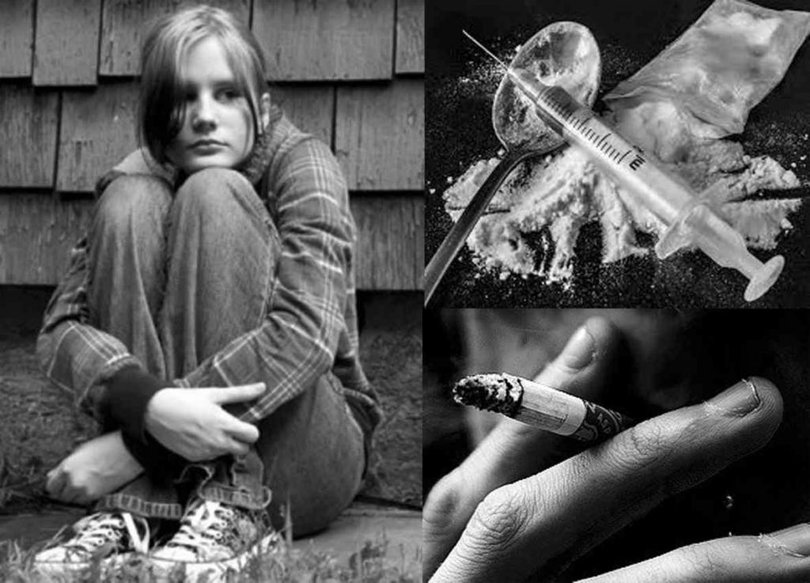

Slide 14
Общие проблемы воспитания в школах
имитация воспитания – его подмена массовыми мероприятиями, когда педагог выполняет функцию аниматора в свободное от уроков время
или профилактическими беседами с детьми по тому или иному поводу, где педагог выполняет роль морализатора
бюрократизация воспитания, когда у педагога не остается сил и времени на само воспитание после заполнения всех отчетов о нем

Slide 15
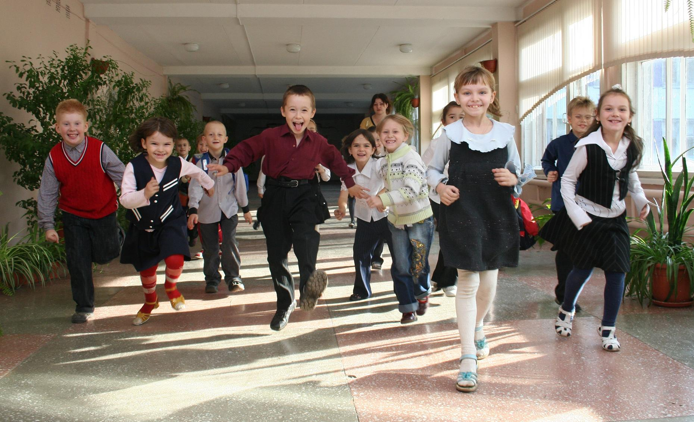
Понятие «Воспитание»
Воспитание – это …

Slide 16
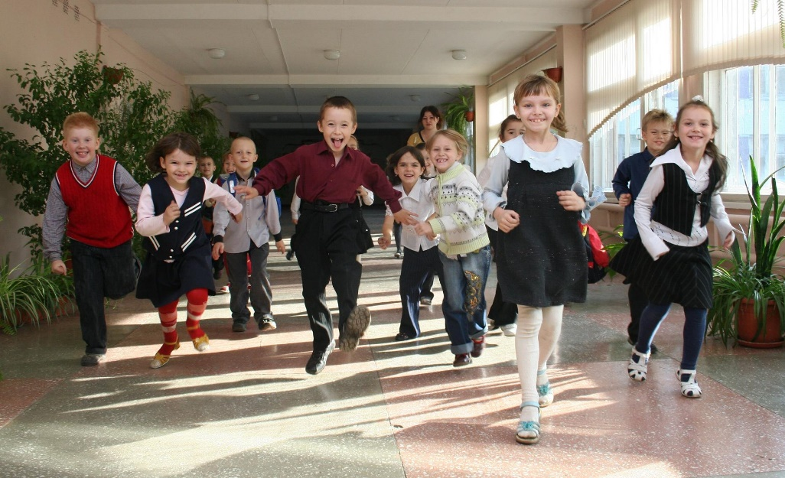
Воспитание это…
Воздействие
Формирование
Научение, передача знаний
Привитие
Раскрытие
Взаимодействие

Slide 17
Воспитание – это не…
Перечень мероприятий
Профилактические меры
Симуляция бурной деятельности

Slide 18
Содержание воспитания
Правила и нормы поведения в обществе
Традиции, связь поколений
Ценностные ориентации

Slide 19
Базовые национальные ценности
патриотизм
социальная солидарность
гражданственность
семья
труд и творчество
наука
традиционные российские религии
искусство и литература
природа
человечество

Slide 20
Ценности как основа воспитания
уровень НОО – усвоение знания основных норм, которые общество выработало на основе этих ценностей
уровень ООО – формирование позитивного отношения к этим общественным ценностям
уровень СОО – приобретение соответствующего этим ценностям опыта поведения, опыта применения сформированных знаний и отношений на практике

Slide 21
Воc|питание
Восхождение
Восстановление
Восполнение

Slide 22
Воcпитание
Воспитание – «вскармливание» ребенка духовной пищей с целью придания его личности вектора и всей полноты развития
Воспитание – есть управление процессом развития личности через создание благоприятных для этого условий
Воспитание – это актуализация человеческого качества в человеке, которая происходит в диалоге воспитателя и воспитанника. Цель воспитания направлена на формирование рефлексивного, творческого, нравственного отношения к собственной жизни в соотнесении с жизнью других людей

Slide 27
«В качестве всеобщей формы ситуации развития выступает детско-взрослая со-бытийная общность, имеющая два основания: ценностно-смысловое и целевое (деятельностное). Структуру со-бытийной общности задает система связей и отношений ее участников.
«Именно детско-взрослая со-бытийная общность, … выступает источником, ресурсом и условием нормального развития.
Именно детско-взрослая общность … в пространстве образования оказывается подлинным субъектом ведущей деятельности…»
СЛОБОДЧИКОВ ВИКТОР ИВАНОВИЧ
Доктор психологических наук, член -корреспондент Российской Академии Образования

Slide 28
Вспомните мероприятия и совместные дела
из своей школьной жизни.
Какие из них запомнились больше всего?

Slide 29
Модули программы воспитания
Инвариантные:
«Классное руководство»
«Школьный урок»
«Курсы внеурочной деятельности»
«Работа с родителями»
«Самоуправление»*
«Профориентация»*
Вариативные:
«Ключевые общешкольные дела»
«Детские общественные объединения»
«Школьные медиа»
«Экскурсии, экспедиции, походы»
«Организация предметно-эстетической среды»
и т.д.

Slide 30
Найдите своё место в этой Программе.
Школьный урок
Внеурочная деятельность
Классное руководство
Работа с родителями
Самоуправление
Где в этой программе Вы?

